Slide 1


从0到Transformer
考生姓名
汇报人
钟智鹏
汇报时间
2025.10.24

Slide 2

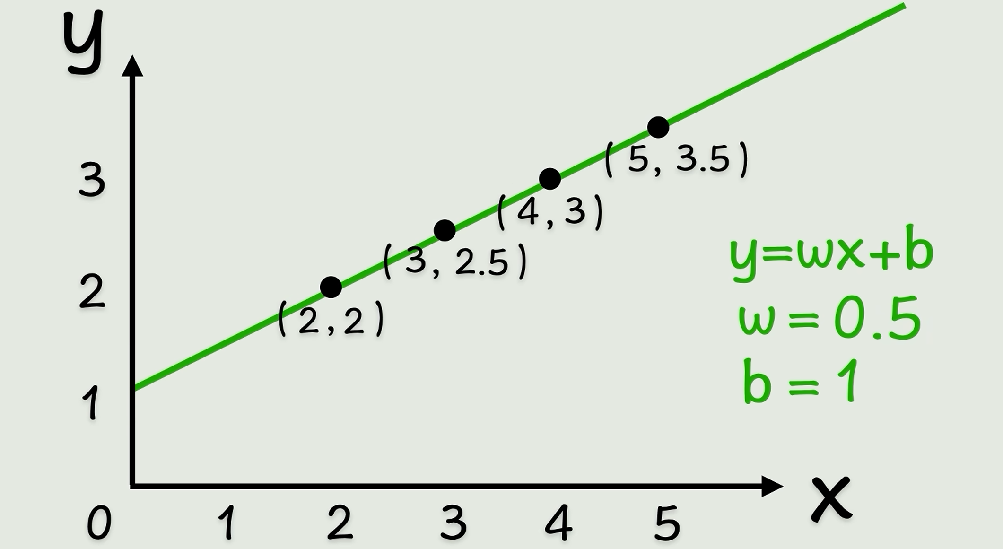
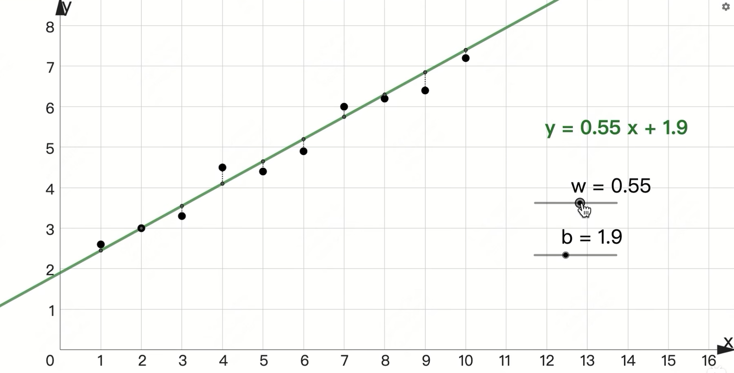
1 从函数到神经网络
1.1 函数 从“精确”到“近似”
函数的核心是对输入数据进行变换，最终输出目标结果，可简化为：
输入x → 函数f(x) → 输出y
符号主义与联结主义：
符号主义
试图用精确函数描述所有关系（如“if-else”规则），但无法覆盖复杂现实场景（如图像、文本的模糊关系）
联结主义
无需“精确拟合所有数据点”，只需找到近似函数，使输出尽可能接近真实结果（即“求近似解”）
Part 1

Slide 3
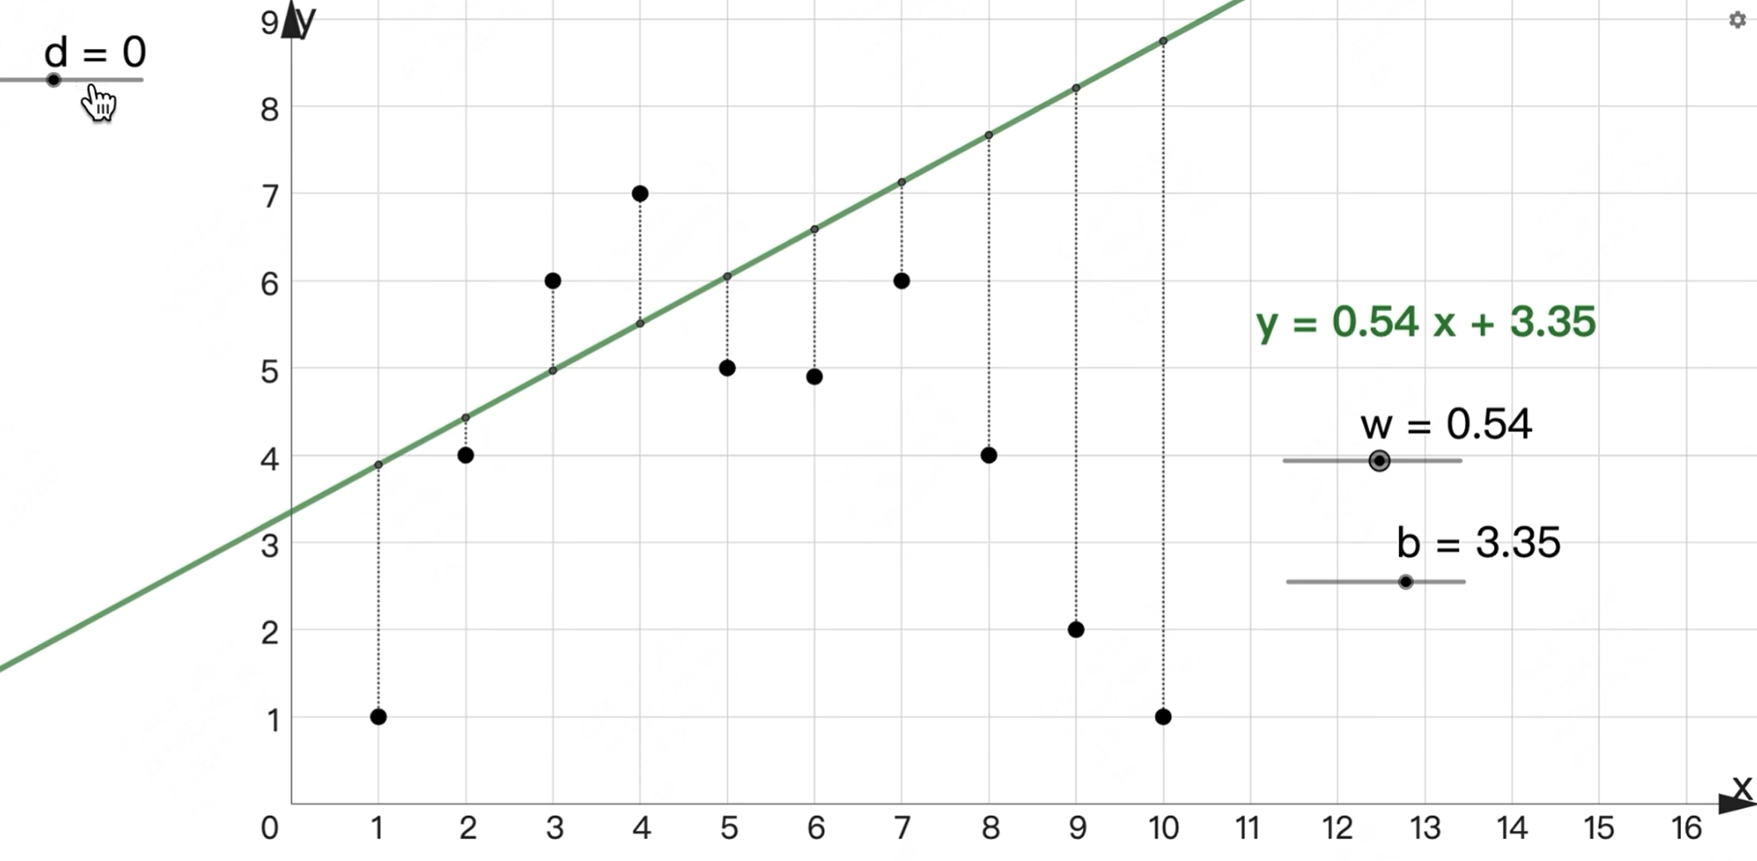
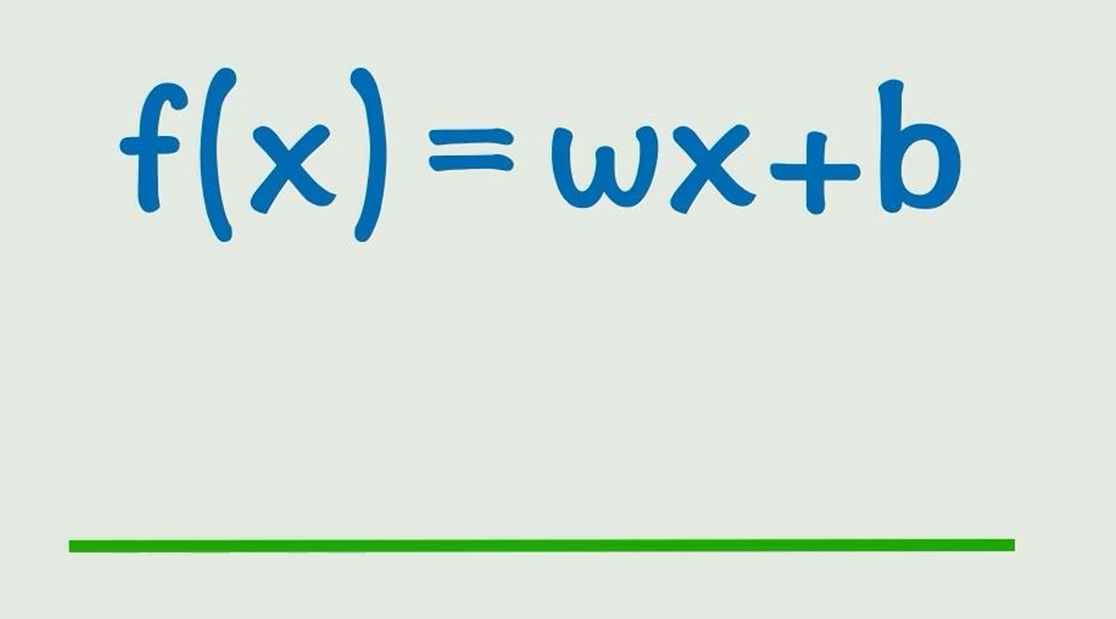
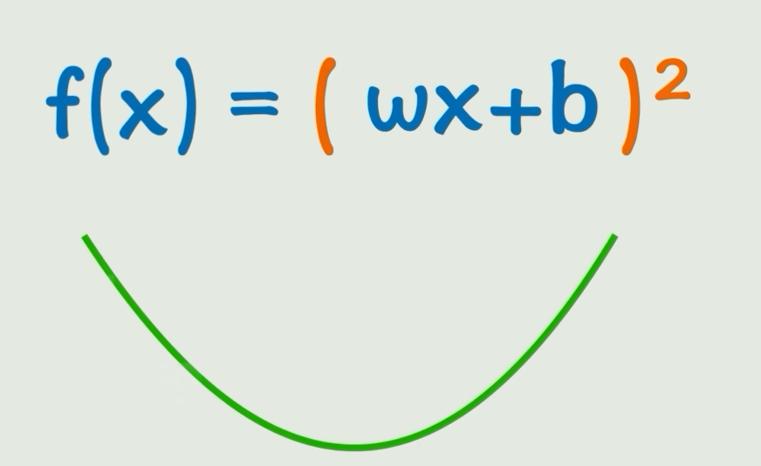
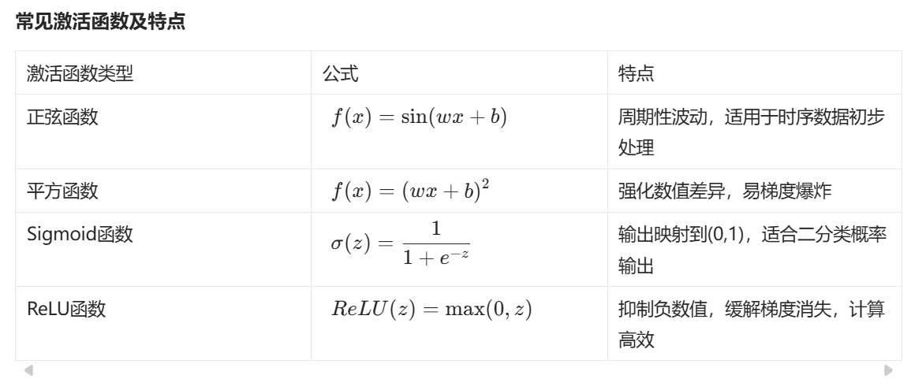
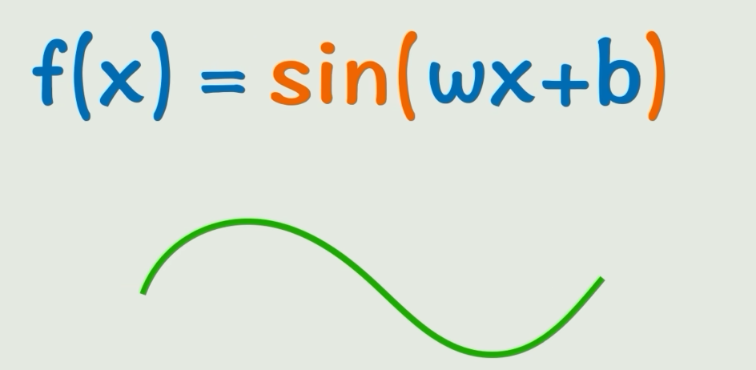
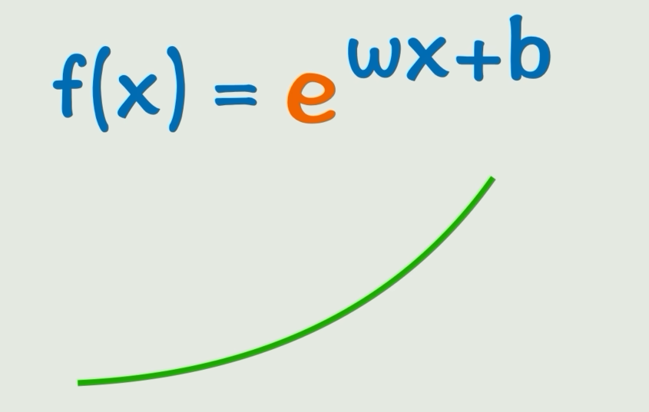
1 从函数到神经网络
1.2 线性函数的局限与激活函数
线性函数（y=wx+b）无法拟合非线性数据（如曲线分布），需通过“线性函数+非线性函数”的组合突破局限——这一非线性函数称为激活函数。
Part 1

Slide 4
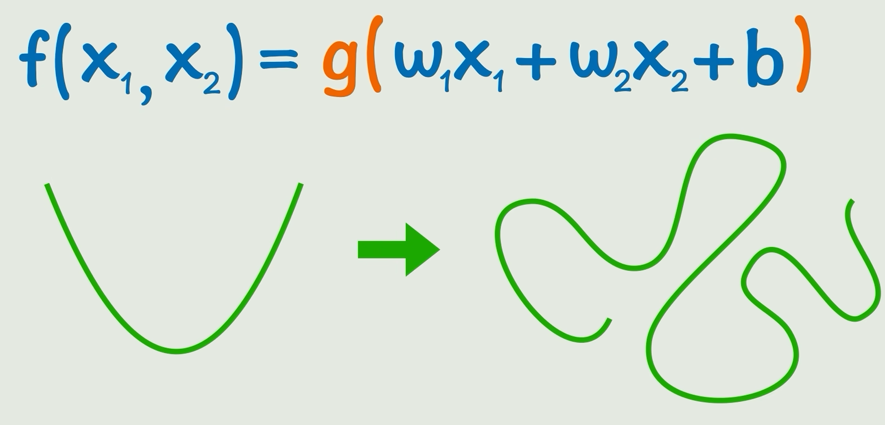
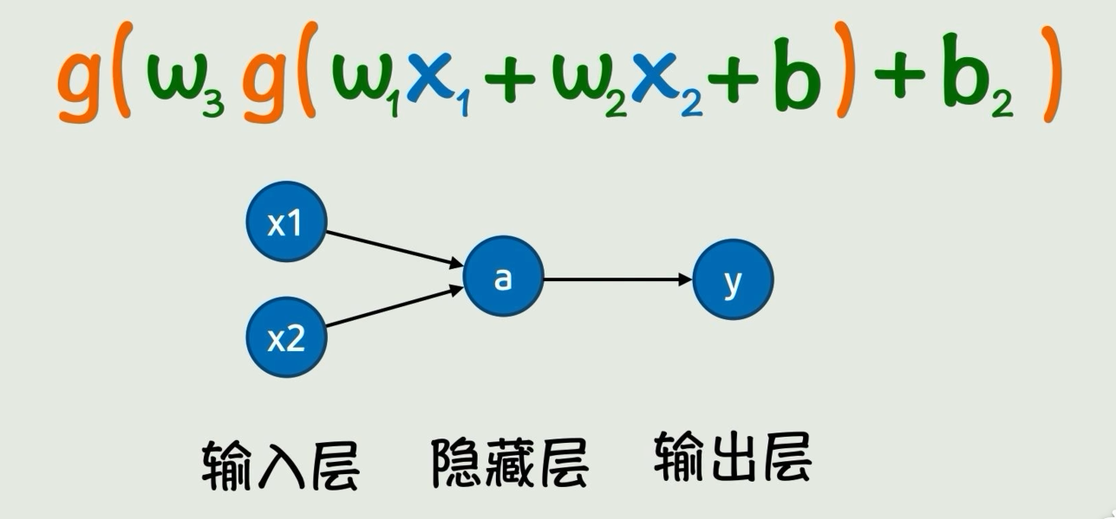
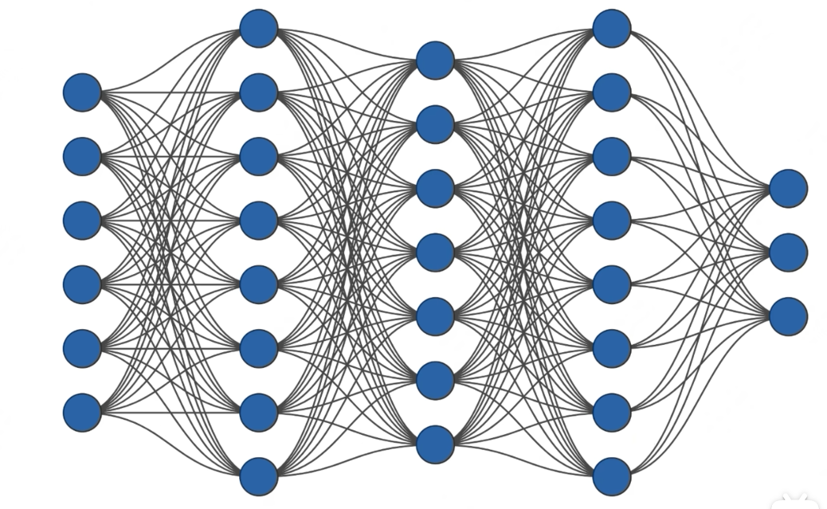
1 从函数到神经网络
1.3 函数嵌套：从“单步”到“多步”
单一激活函数无法处理复杂数据，需通过嵌套线性变换+激活函数提升表达能力。
将嵌套函数“可视化”为网状结构，引入神经元（每个“小圈”代表一个计算单元，即），形成三层核心结构
输入层：接收原始数据（如x₁,x₂），无计算逻辑
隐藏层：对输入数据进行复杂特征提取与变换（核心层级）
输出层：输出最终结果（如分类标签、回归值y）
Part 1

Slide 5
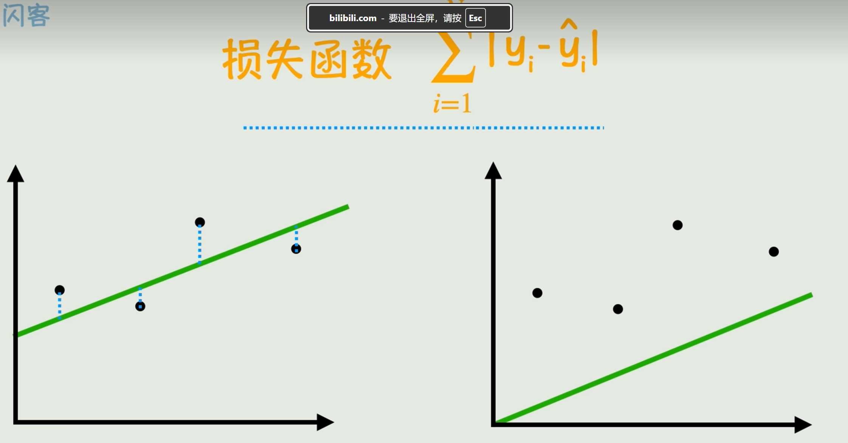
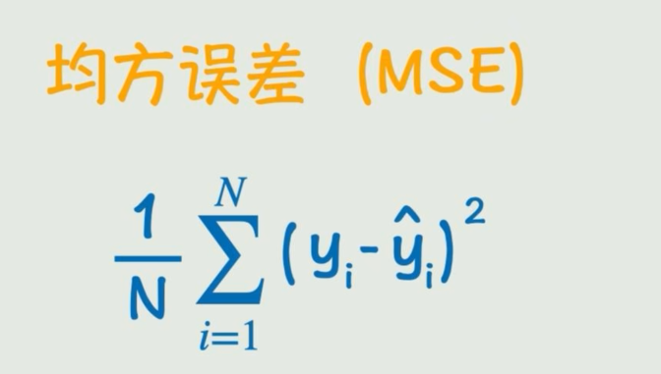
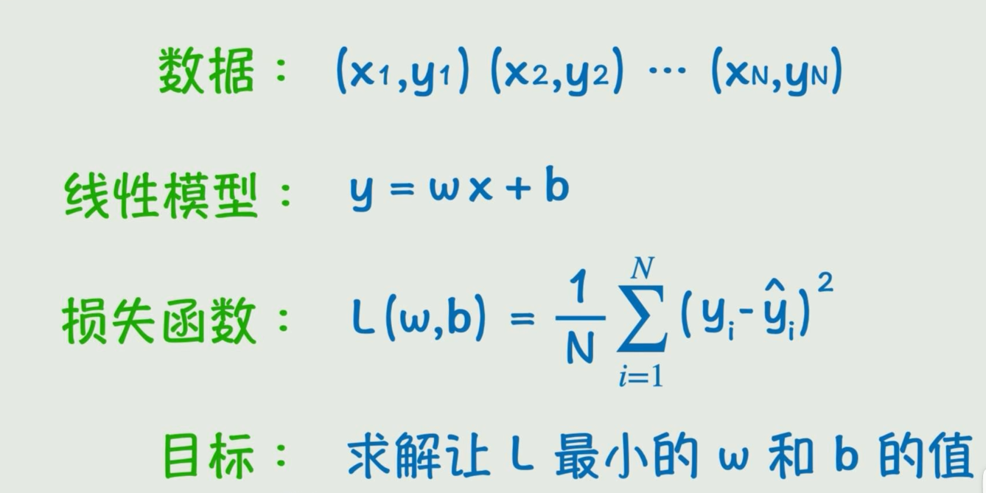
2 计算神经网络的参数
2.1 损失函数
单个数据点的误差：预测值与真实值的差异；
整体误差：所有数据点误差的总和，即损失函数L
常用损失函数：
均方误差（MSE）
Part 1

Slide 6
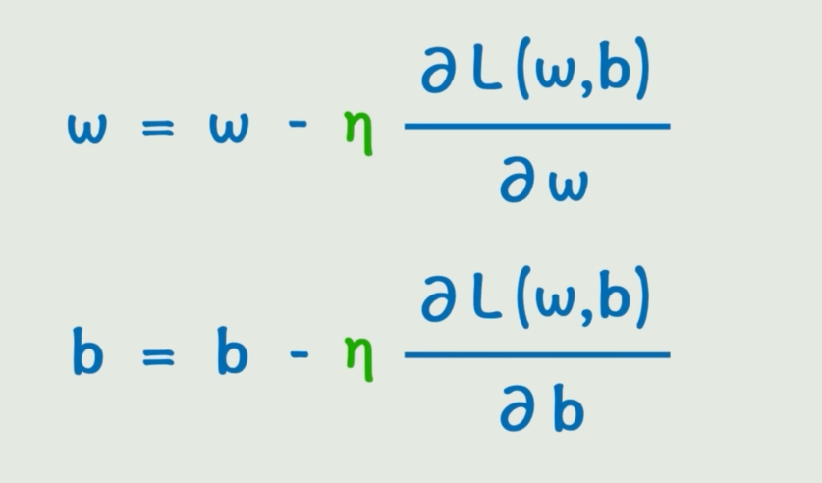
2 计算神经网络的参数
2.2 参数优化
当参数较少时，可通过“令损失函数的偏导数=0”求解最优w和b（如线性拟合）；但神经网络是复杂非线性函数，损失函数无“解析解”，需用“梯度下降”迭代优化。
梯度下降
核心逻辑：将损失函数L视为“山”，参数w和b为“位置”，通过“沿坡度最陡的反方向下山”，逐步找到L的最小值。
梯度：损失函数对所有参数的偏导数构成的向量，代表“坡度方向”
学习率η：控制“下山步长”（η过大会震荡，过小会收敛慢）
Part 1

Slide 7
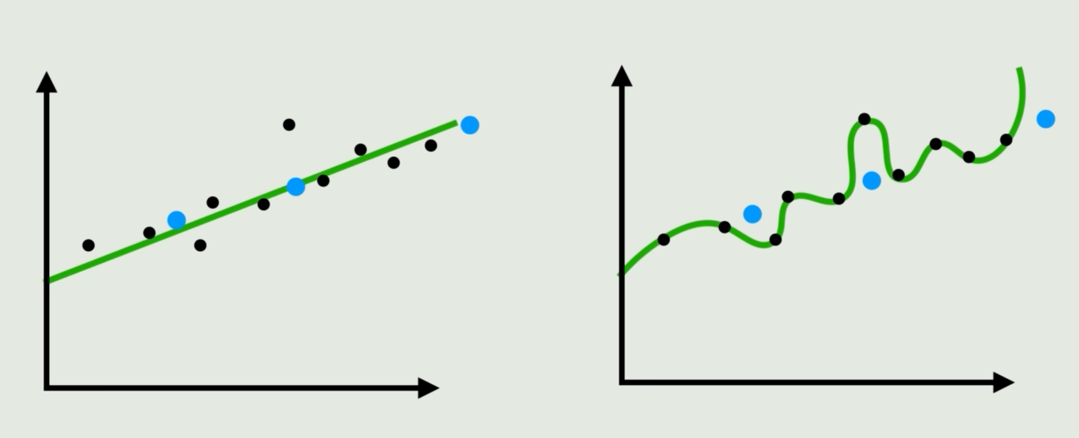
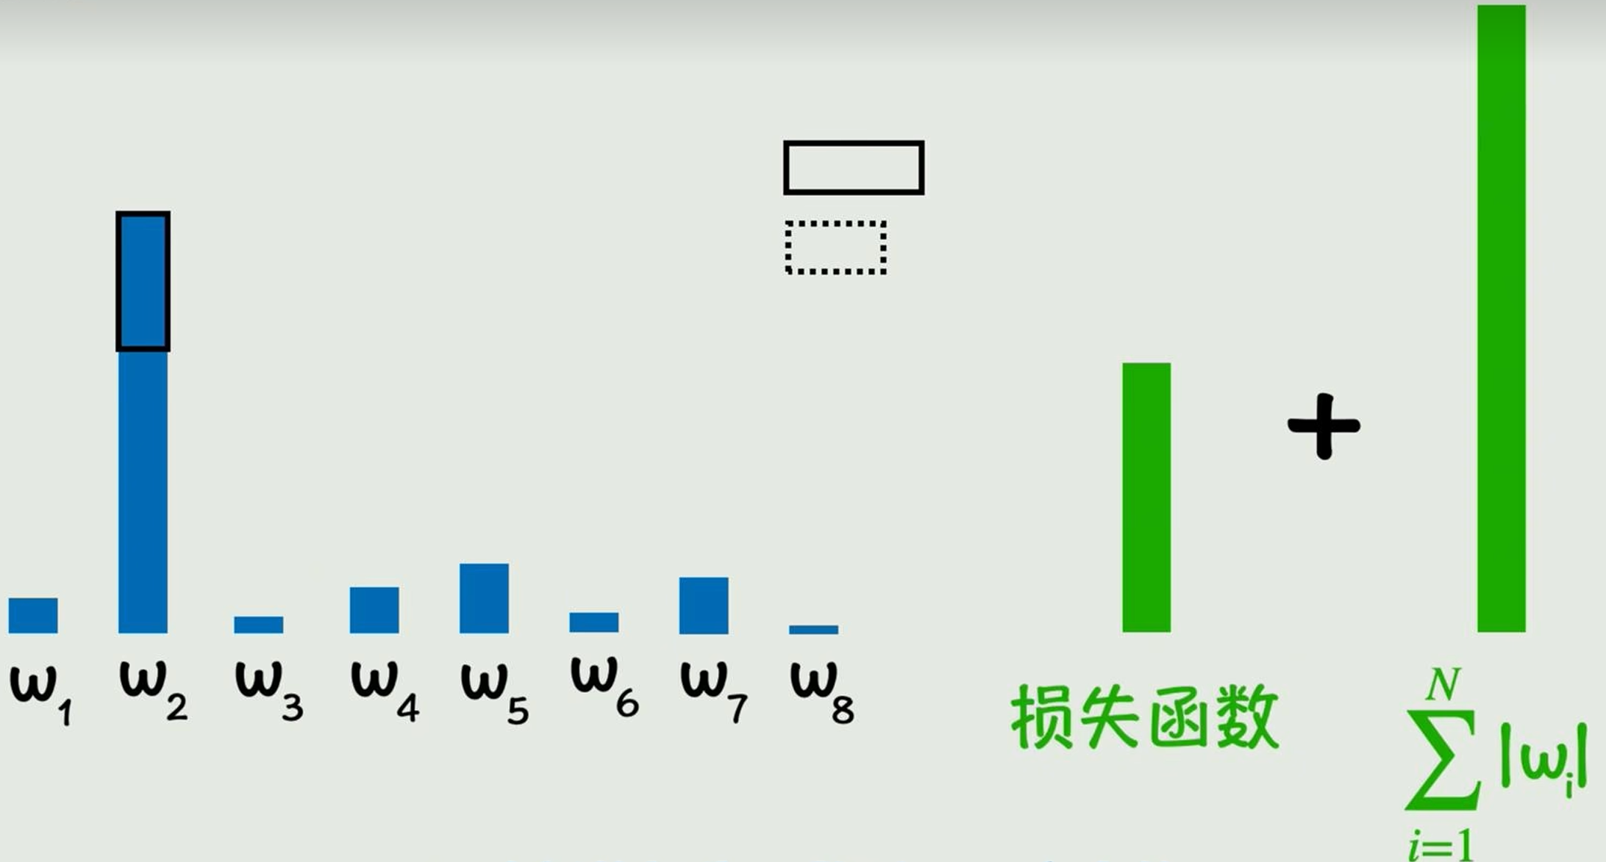
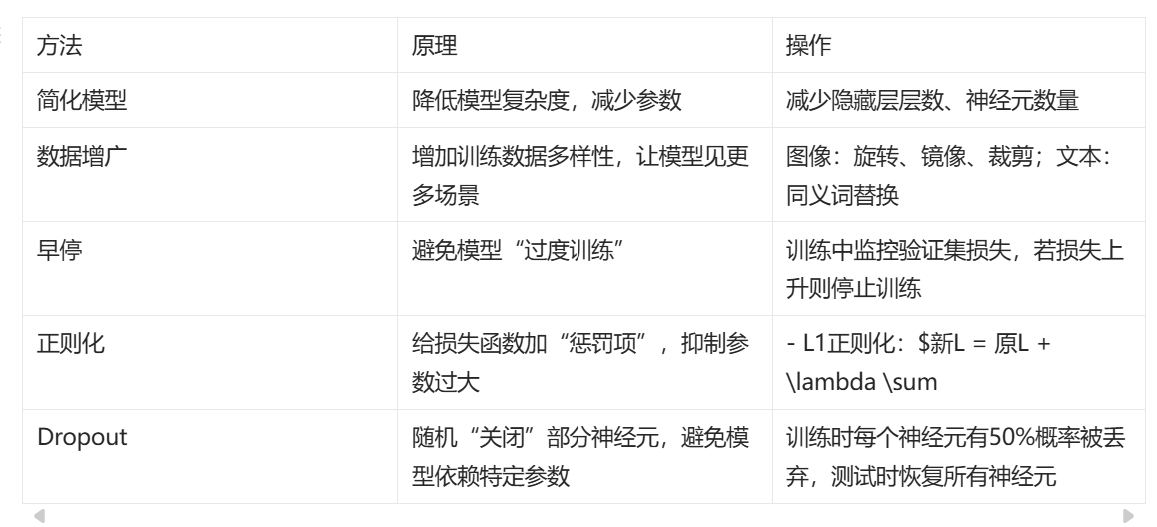
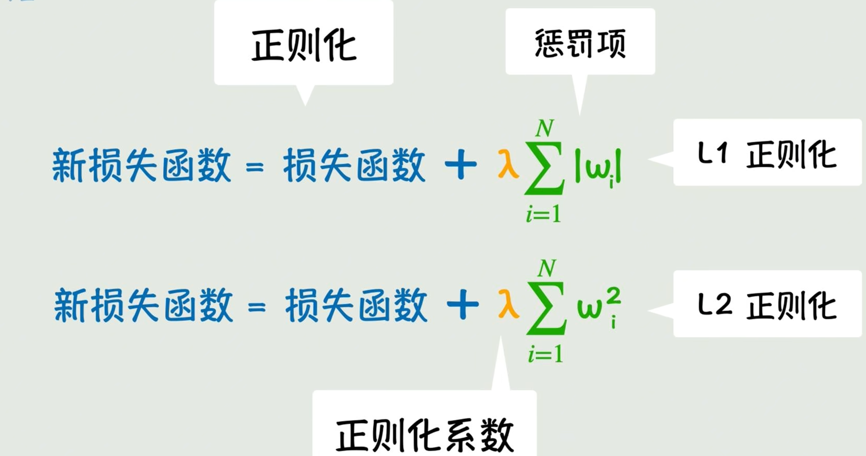
3 神经网络的常见问题与解决方法
3.1 过拟合
过拟合
模型过度复杂，不仅学习了“数据规律”，还学习了“噪声和随机波动”。
练集上误差小，但泛化能力差（对新数据预测不准）
Part 1

Slide 8
3 神经网络的常见问题与解决方法
3.2 其他核心问题与解决方案
解决方法
1. 用ReLU激活函数替代Sigmoid； 2. 残差网络（ResNet）：增加“shortcut连接”，直接传递梯度
1. 梯度裁剪：限制梯度最大值（如梯度超过10则截断为10）； 2. 权重初始化（如Xavier初始化）+ 输入归一化
用自适应优化器： - 动量法（Momentum）：模拟“惯性”，加速沿正确方向更新； - Adam：结合动量法与RMSProp，动态调整学习率
1. Mini-batch：将数据分成小批次（如32/64样本/批），分批计算； 2. 模型压缩（如量化：用8位整数替代32位浮点数）
过拟合梯度消失
深层网络中，反向传播的梯度越来越小，浅层参数几乎不更新
梯度爆炸
梯度数值急剧增大，参数更新幅度过大，模型发散
收敛速度慢
训练轮次多，或陷入“局部最优”（非全局最小的小低谷）
计算开销大
数据量/模型大，前向/反向传播耗时
Part 1

Slide 9
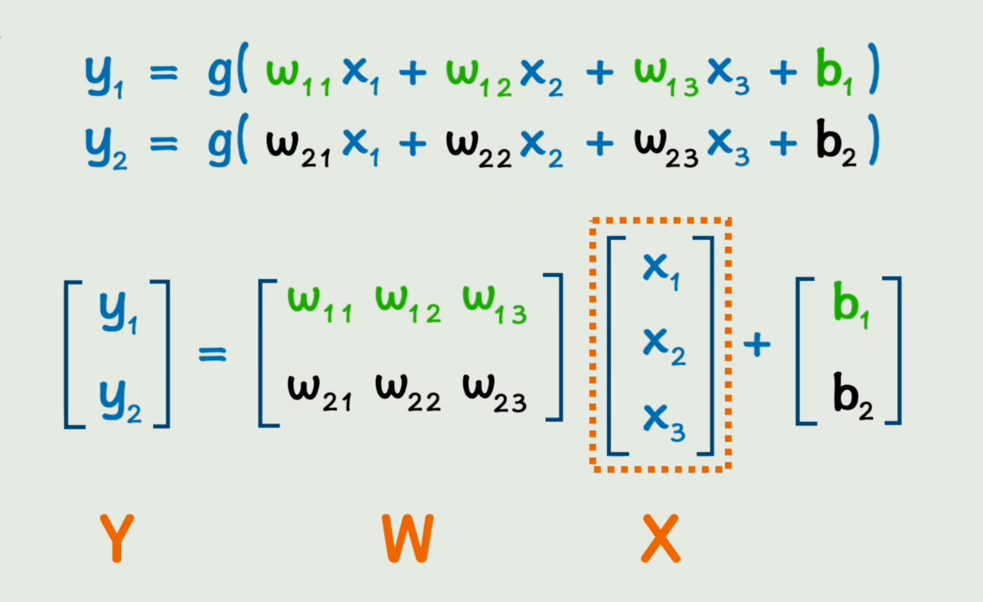
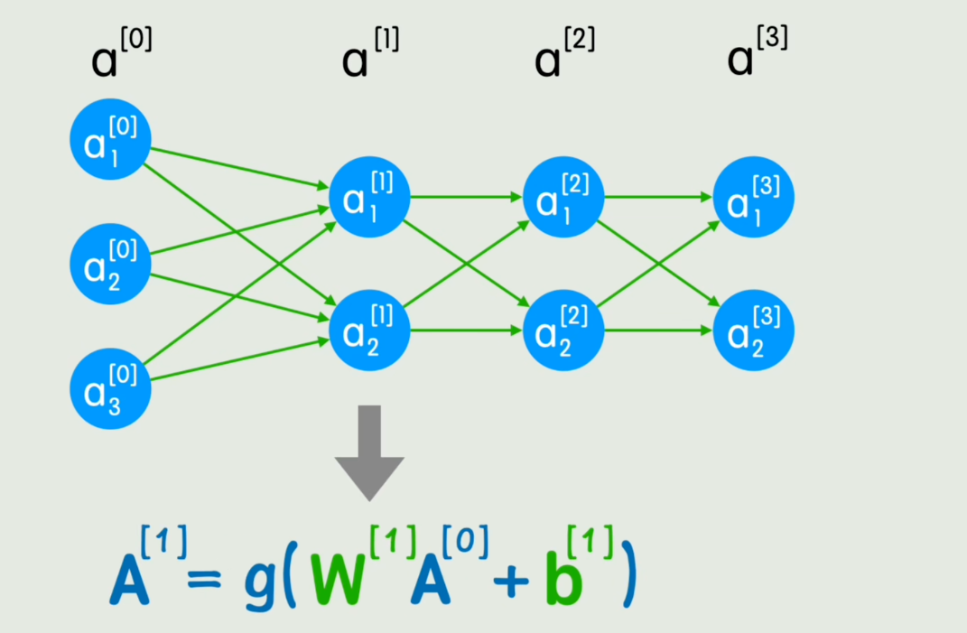

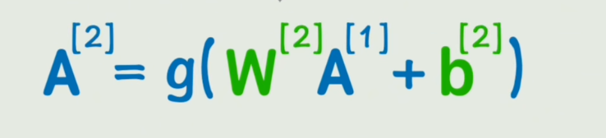
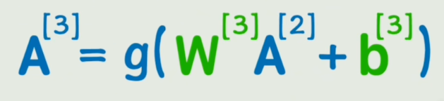
4 矩阵表示与卷积神经网络
4.1 矩阵：简化神经网络计算
矩阵
当输入/神经元数量增多时，单个函数表达式会极其繁琐
用矩阵运算可简化表达并利用GPU并行计算加速
深层网络的通用矩阵公式
Part 1

Slide 10
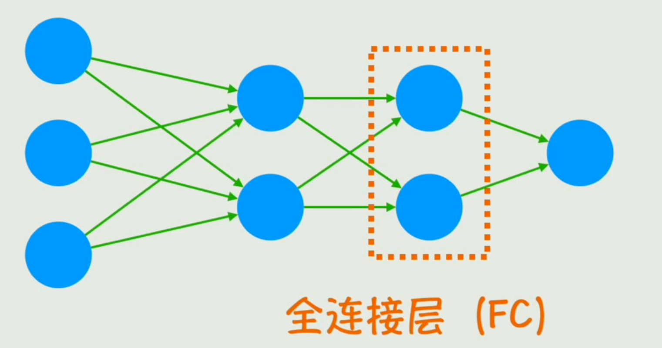
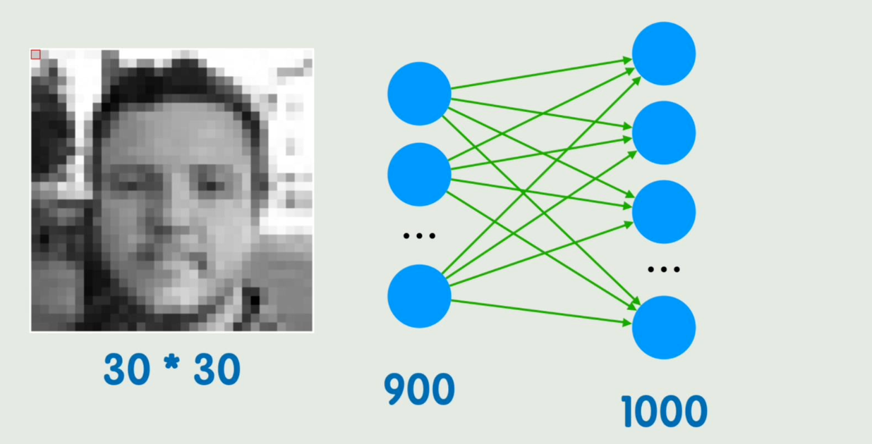
4 矩阵表示与卷积神经网络
4.2 全连接层的局限
全连接层
每层神经元与前一层所有神经元连接
参数爆炸
图像分辨率提高后，参数数量呈指数增长
丢失位置信息
平展图像时，像素的“空间相邻关系”被破坏（如“猫的眼睛”和“背景”混为一谈）
Part 1

Slide 11
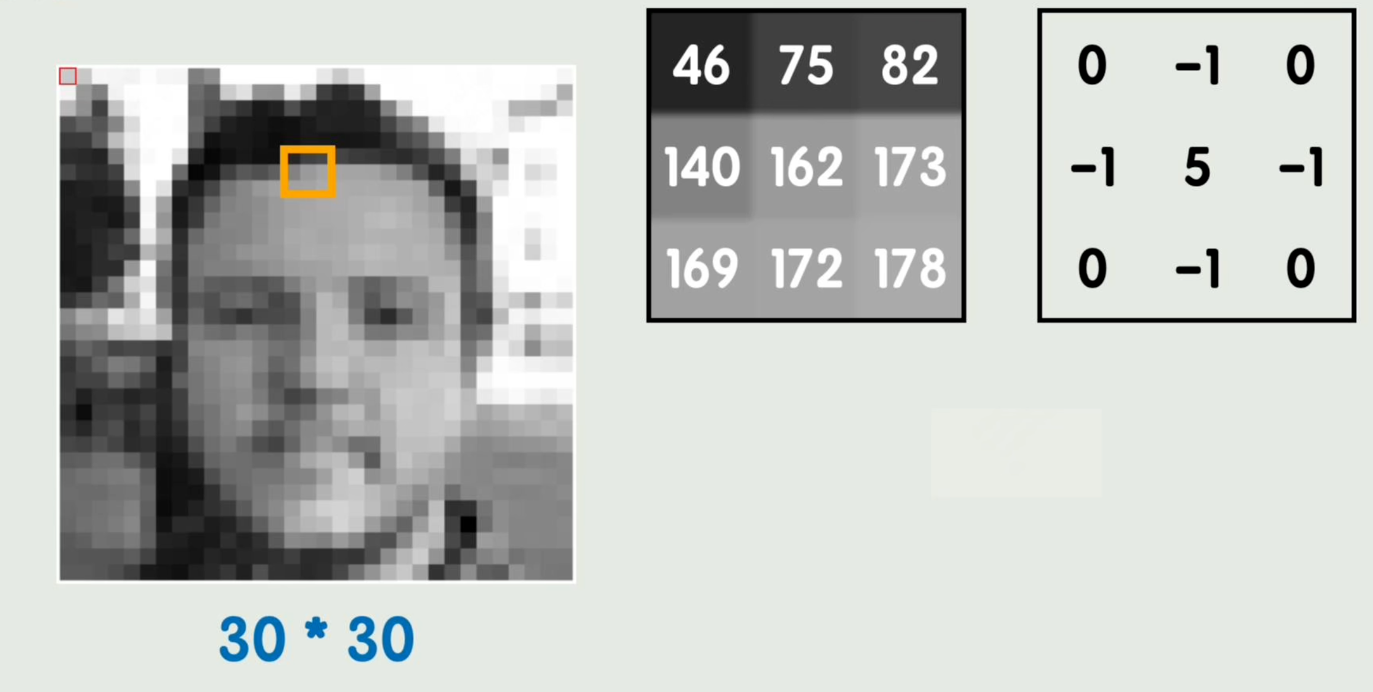
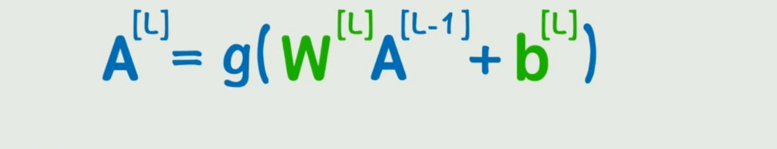
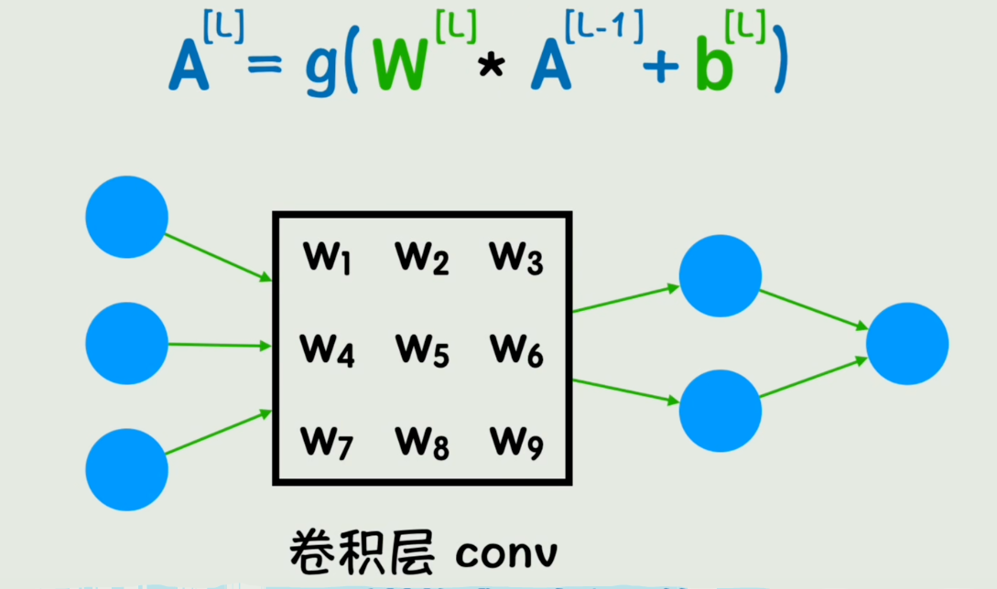
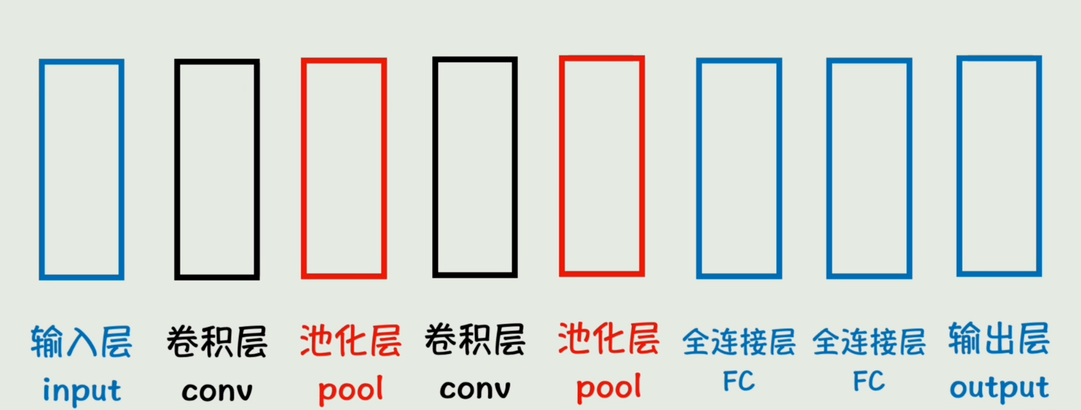
4 矩阵表示与卷积神经网络
4.3 卷积神经网络（CNN）
卷积运算（提取局部特征）
卷积核：小尺寸矩阵（如3×3），代表“局部特征模板”（如边缘、纹理）；
运算过程：卷积核在输入图像上“滑动”，每个位置计算“对应元素相乘求和”，输出新的“特征图”丢失位置信息
池化层（降维与保特征）
对卷积后的特征图“下采样”，减少参数和计算量，同时保留核心特征
CNN不足
仅适用于静态数据（如图像），无法处理动态时序数据（如文本、音频、视频）
Part 1

Slide 12
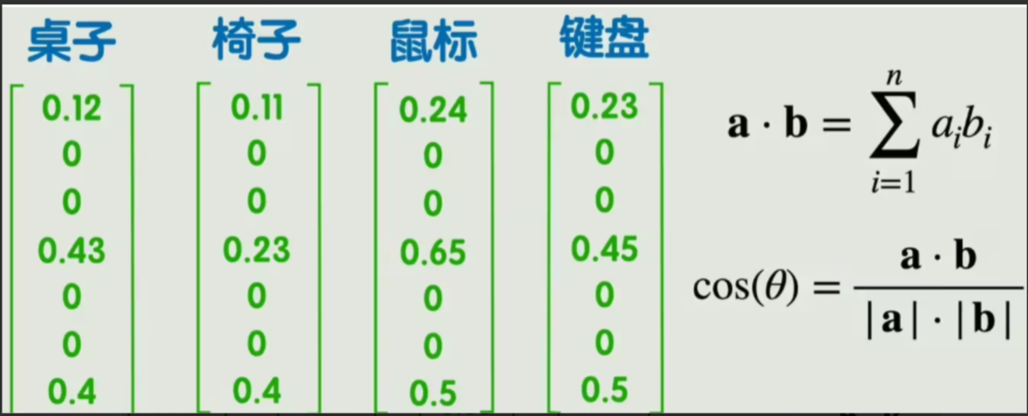
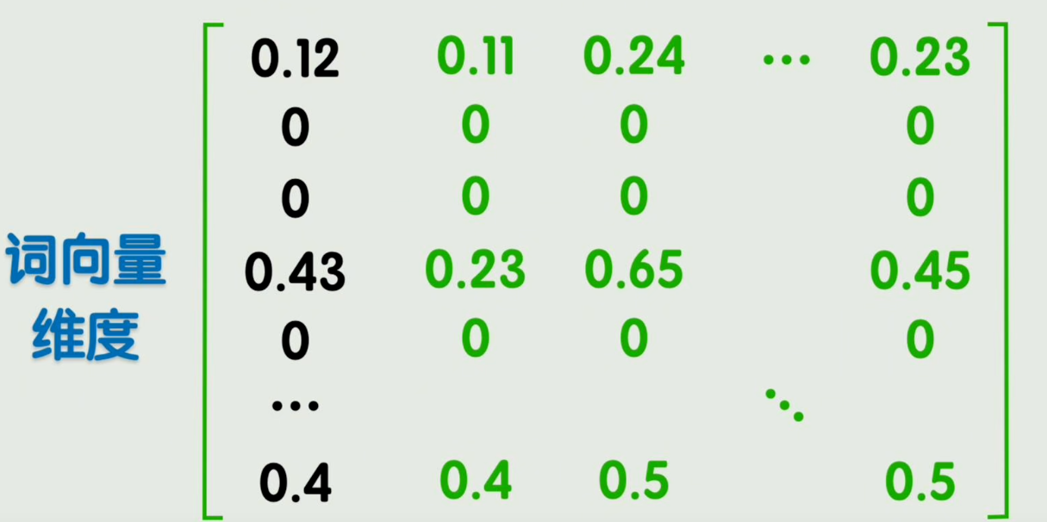
5 循环神经网络
5.1 文本的数字化：从“文字”到“向量”
早期方法的局限
单数字映射：每个词用一个数字表示（如“桌子=1，椅子=2”），维度低且无语义关联；
One-Hot编码：每个词用“全0+单个1”（如“桌子=[1,0,0,...0]”），维度过高（等于词表大小）且无语义关联。
词嵌入（Word Embedding）：解决语义关联
将每个词映射为低维稠密向量（如512维），向量的“距离”对应语义相似度；
用“点积”或“余弦相似度”衡量词向量的相关性
嵌入矩阵与Word2Vec
嵌入矩阵：将所有词向量按列拼接，形成“词表大小×嵌入维度”的矩阵（值通过训练得到）；
Word2Vec（通过“预测上下文词”训练嵌入矩阵）
Part 1

Slide 13
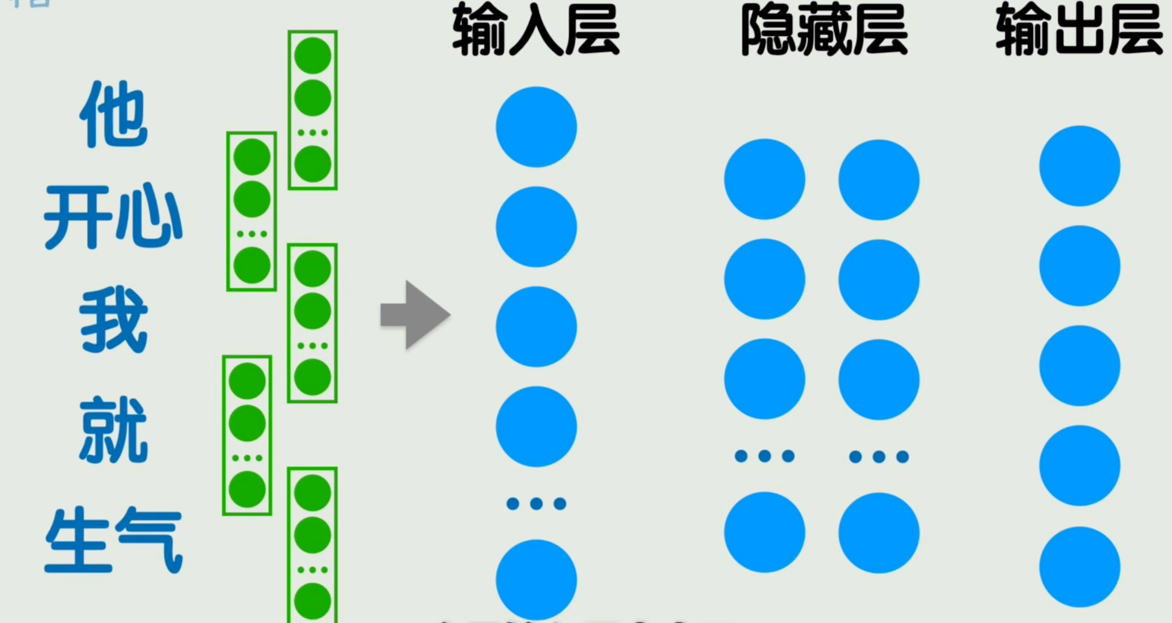
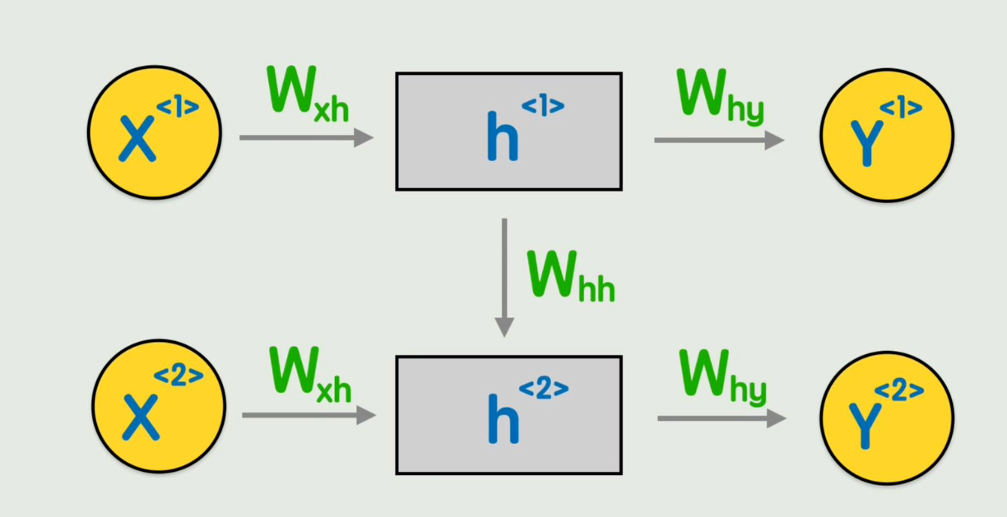
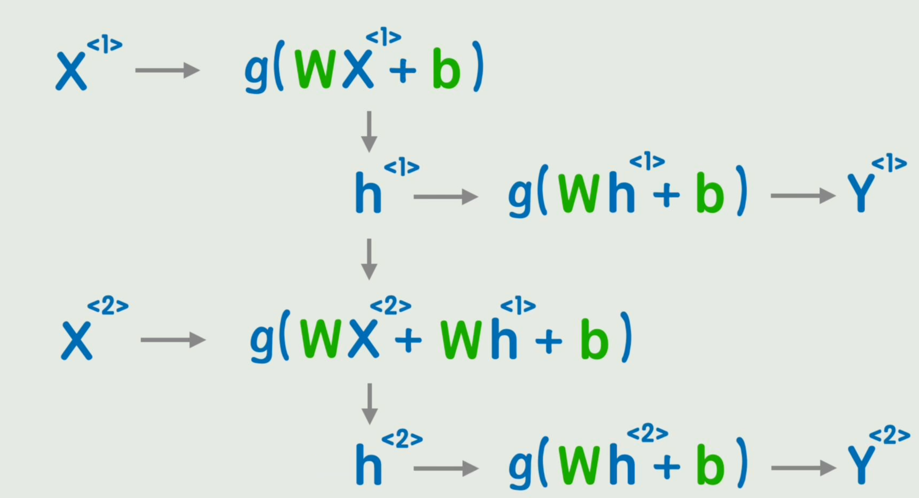
5 循环神经网络
5.2 RNN的核心
RNN的结构设计
为解决“文本顺序依赖”（如“我吃苹果”≠“苹果吃我”），RNN引入隐藏状态h，记录“历史信息”
输入：单个词向量
隐藏状态：h
输出:基于当前隐藏状态输出结果
Part 1

Slide 14
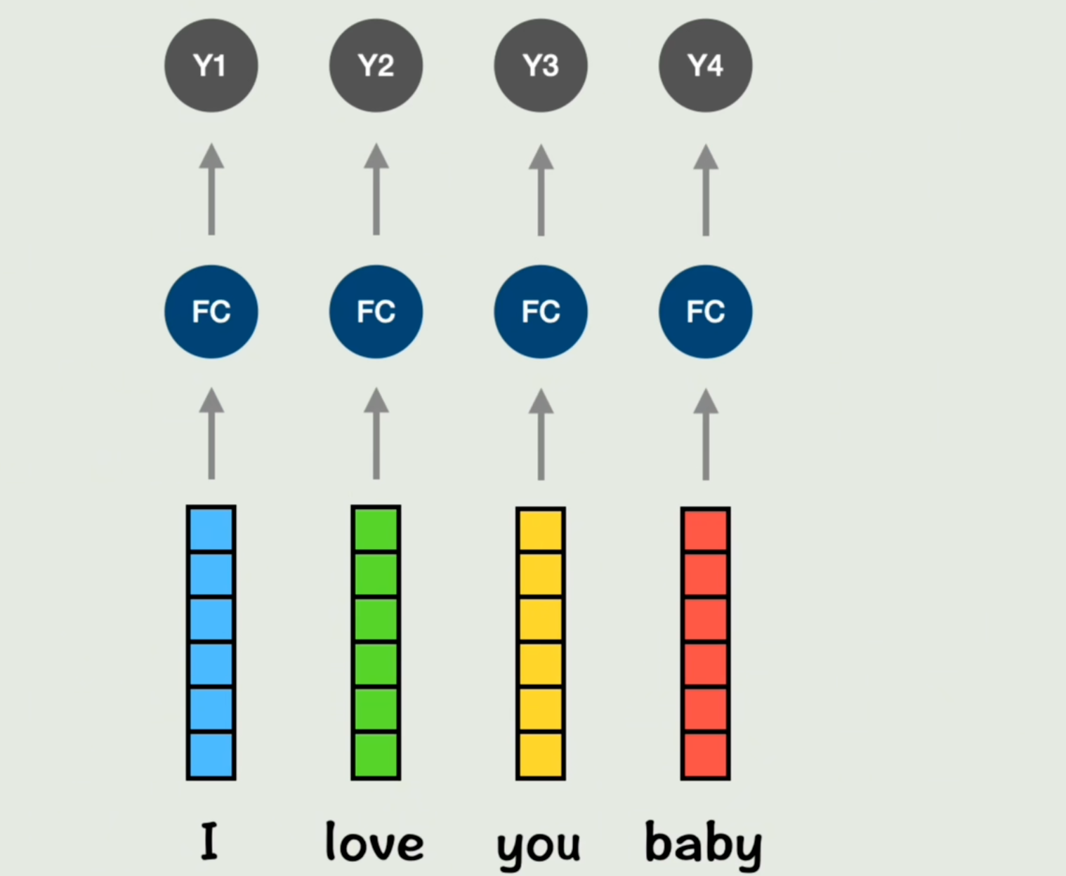
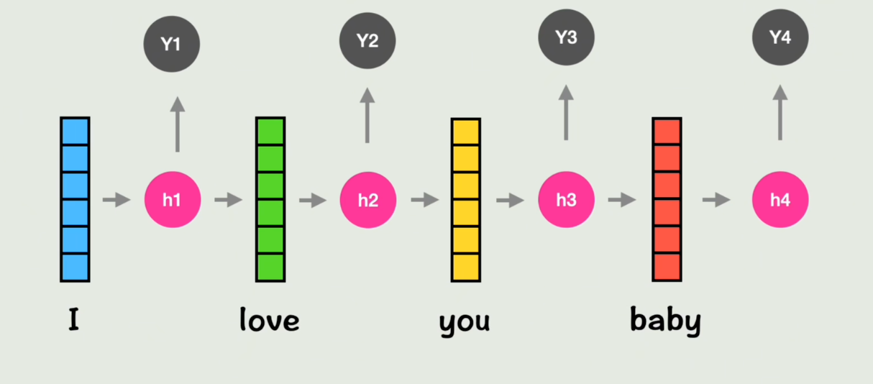
6 Transformer
6.1 翻译问题
直接全连接层
没有上下文信息，比如，“我吃了一个苹果”和“我买了一台苹果”中的“苹果”含义完全不同。
长度一一对应，例如，一个10个词的中文句子可能翻译成15个词的英文句子
循环神经网络RNN
串行计算， RNN对序列的处理是逐词进行的，必须等第t个词计算完毕，才能开始计算第t+1个词。
句子太长会导致长期依赖困难，在理解一个长句子时，模型很难记住并利用句子开头那些非常重要的信息。
Part 1

Slide 15
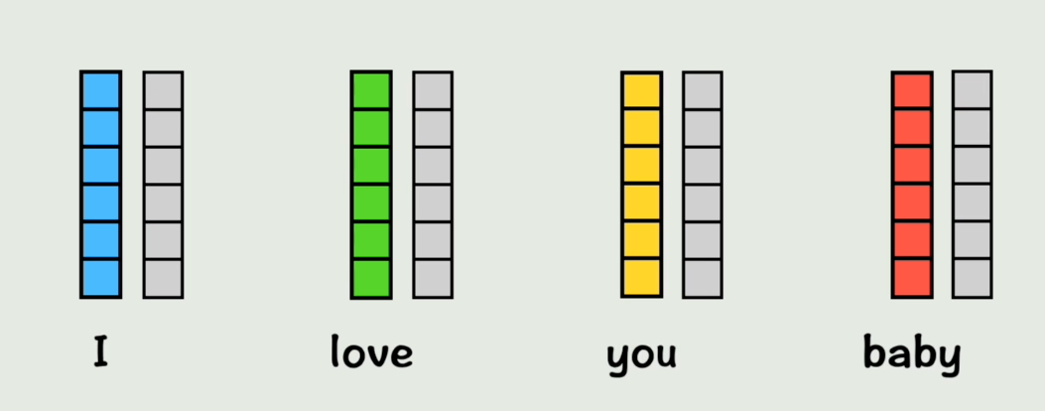
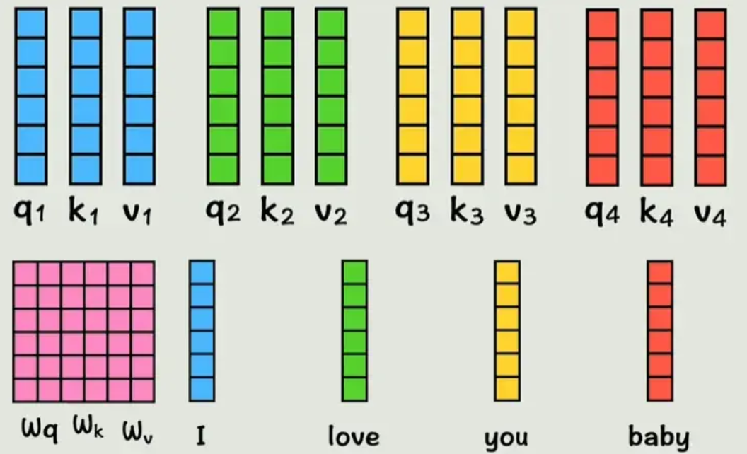
6 Transformer
6.2 Transformer架构
位置编码
词嵌入本身无“顺序”（如“我爱你”和“你爱我”的词向量相同）；
给每个词一个位置编码，表示这个词在整个句子中出现的位置，把这个位置编码加到原来的词向量中，现在这个词就有了位置信息
上下文信息
用几个新矩阵Wq、Wk、Wv（训练得到）乘上每个词的词向量。当然，在计算机中运算时，是用Wq、Wk、Wv直接乘下方四个词向量拼成的大矩阵，然后直接得到三个矩阵（Q、K、V）。
Part 1

Slide 16
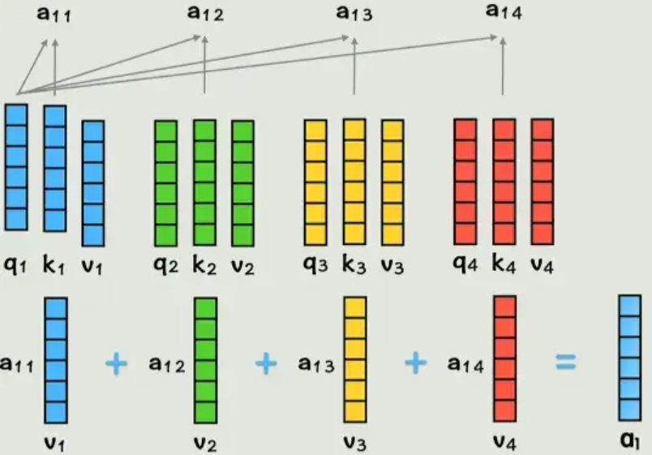
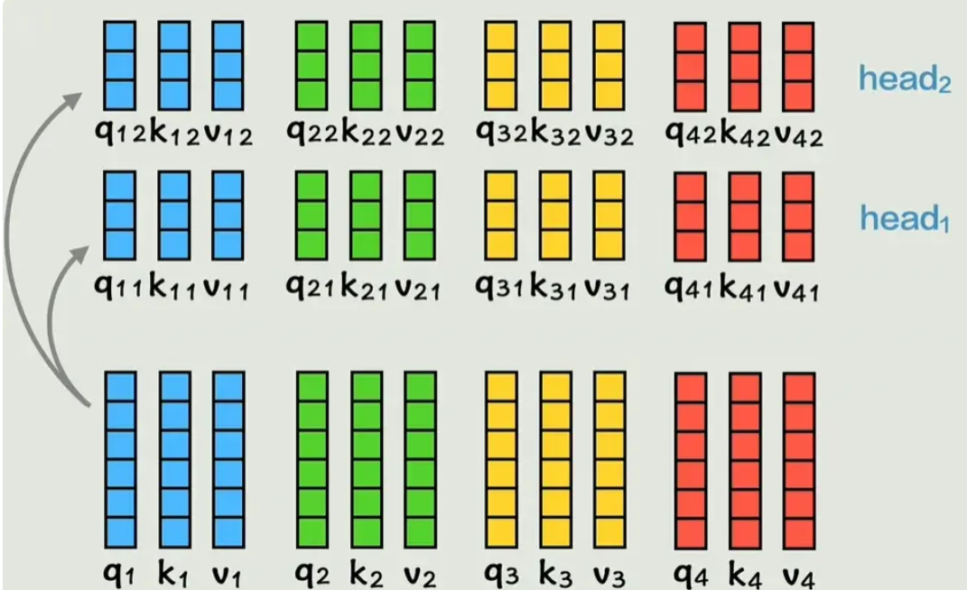
6 Transformer
6.2 Transformer架构
上下文信息
让q1和k2做点积，代表第一个词和第二个词的相似度，同理类推，得到的系数再与v相乘，最后相加，得到的a1就是包含了全部上下文信息的第一个词的新词向量。
同理，我们得到了所有词的新词向量， 每一个新词向量都包含了所有的上下文信息。
两个词的关系并不是固定的，对于注意力机制来说，如果只通过一种方式计算一次相关性，灵活性就太低了
所以我们可以增加这个数量，把之前得到的QKV通过两个权重矩阵计算得到两组新的QKV，给每个词两个学习机会，每组QKV称为一个头。
Part 1

Slide 17
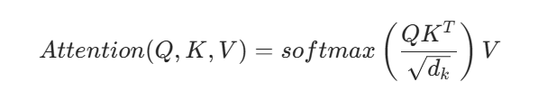

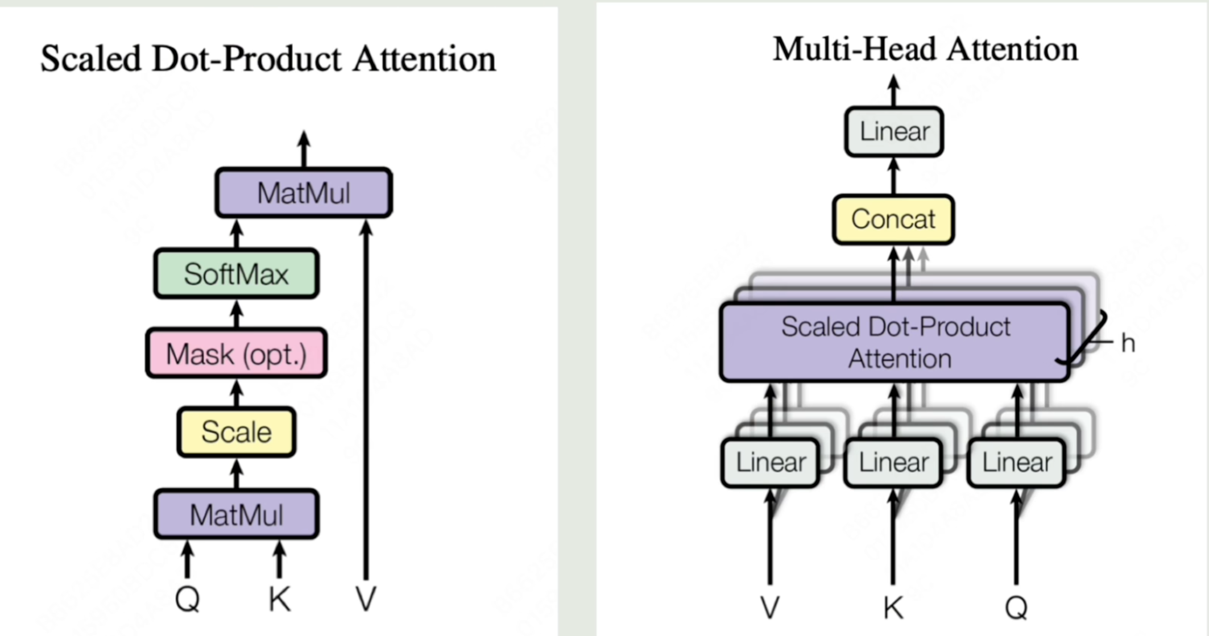
6 Transformer
6.2 多头注意力
注意力机制（Attention）：捕捉上下文关联
生成QKV：将词向量通过三个训练好的矩阵
计算相似度：用Query与所有Key计算“注意力权重
Softmax归一化：将权重映射到(0,1)，确保总和为1
加权求和：用权重对Value加权求和，得到“包含上下文的新词向量”
多头注意力
并行计算多个“头”（如8头），每个头独立生成QKV并计算注意力，最后将所有头的结果拼接，通过线性层输出：
Part 1

Slide 18

6 Transformer
6.2 Transformer架构
编码器（Encoder）：将输入文本转换为“包含全局上下文的特征向量”
Add：残差连接（输入 + 多头注意力输出），缓解梯度消失；
Norm：层归一化，稳定训练分布；
解码器（Decoder）：基于编码器的特征向量，逐词生成输出（如翻译结果）
掩码（Mask）：训练时“遮挡未来词”（模拟真实推理场景；
Part 1

Slide 19
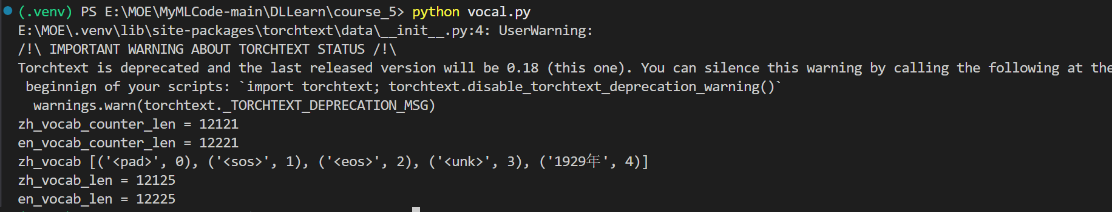
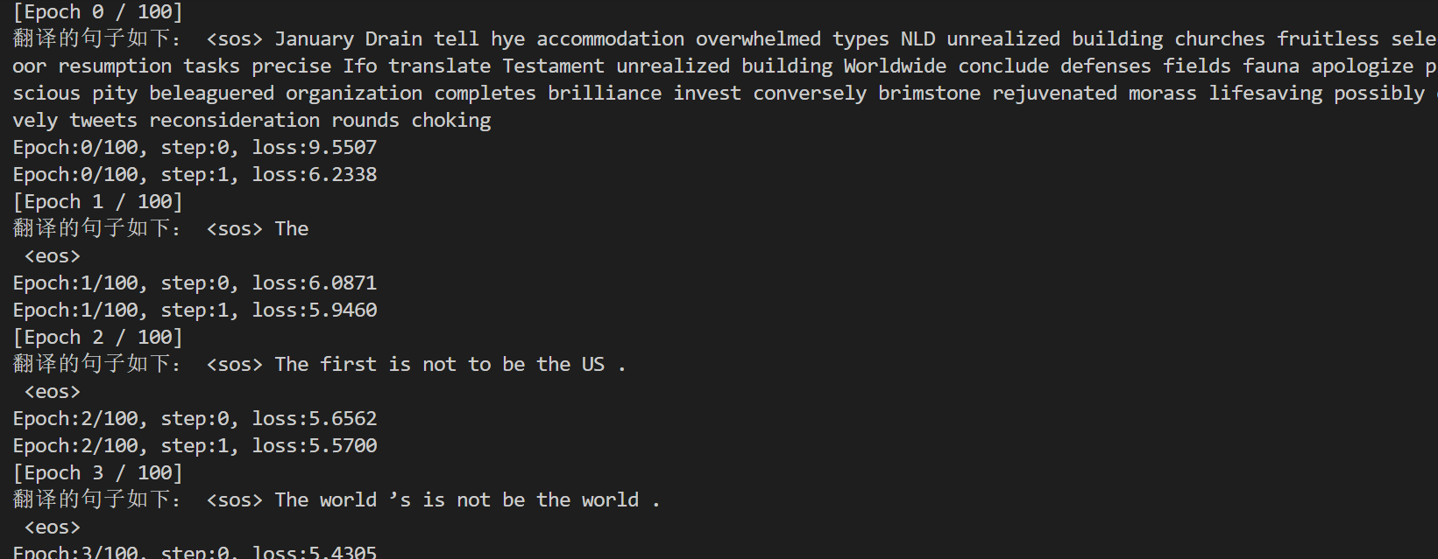
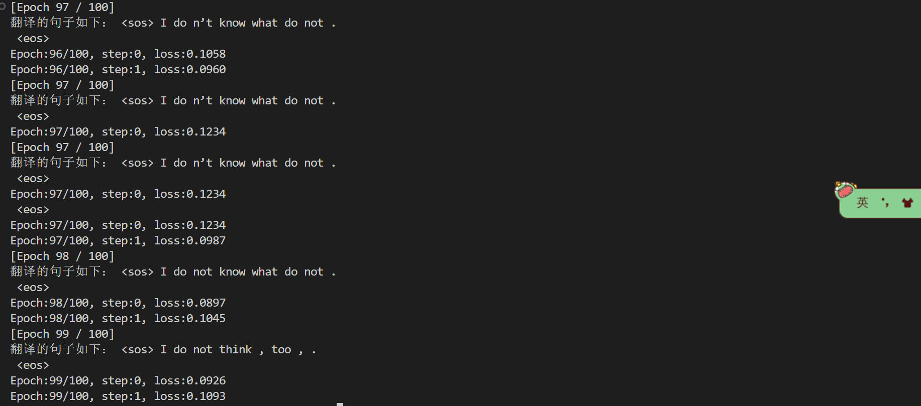
6 Transformer
6.3 词嵌入与训练结果
Part 1

